Slide 1
Utenos vaikų lopšelis – darželis „Saulutė“
Projekto „Sveikata visus metus 2023“
LIEPOS MĖNESIO IŠŠŪKIS
„Kai sveikas maistas-nereikalingas ir vaistas“
Parengė: Ikimokyklinio ugdymo mokytoja
Agnė Deveikienė
„Kodėlčiukų“ grupė
2023 m.

Slide 2
Mityba yra viena iš pagrindinių sveikos gyvensenos veiksnių, turinčių įtakos vaiko sveikatai.
Sveika mityba lemia:
Vaikų augimą;
Fizinį ir protinį brendimą;
Darbingumą.

Slide 3
Utenos vaikų lopšelio-darželio „Saulutė“ vaikai laikosi sveikos mitybos režimo. Jie valgo sveikai pagamintą, tinkamai apdorotą, fiziologinius vaiko amžiaus ypatumus, bei sveikos mitybos rekomendacijas atitinkantį maistą.
Darželyje tiekiami trys maitinimai, vadovaujantis sveikos mitybos piramidės reikalavimais:
Pusryčiai
Pietūs
Pavakariai

Slide 4
Pagrindinės sveiko maisto sudedamosios dalys:
Baltymai;
Riebalai;
Angliavandeniai;
Vitaminai;
Mineralinės medžiagos.

Slide 5
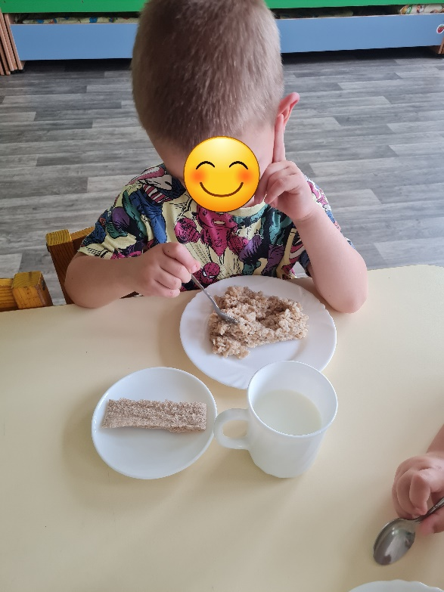
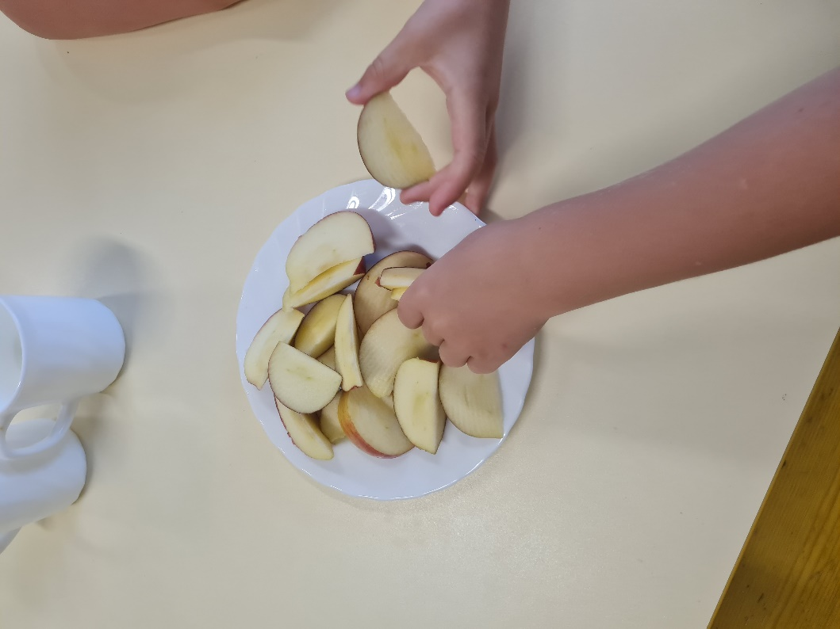
Kiekvieną dieną darželyje patiekiamas skirtingas bei sveikas maistas.
Pavyzdžiui antradienį:
Pusryčiams vaikai valgo avižinių dribsnių košę su pienu, po to pasiima vaisių ir duoniukų.

Slide 6
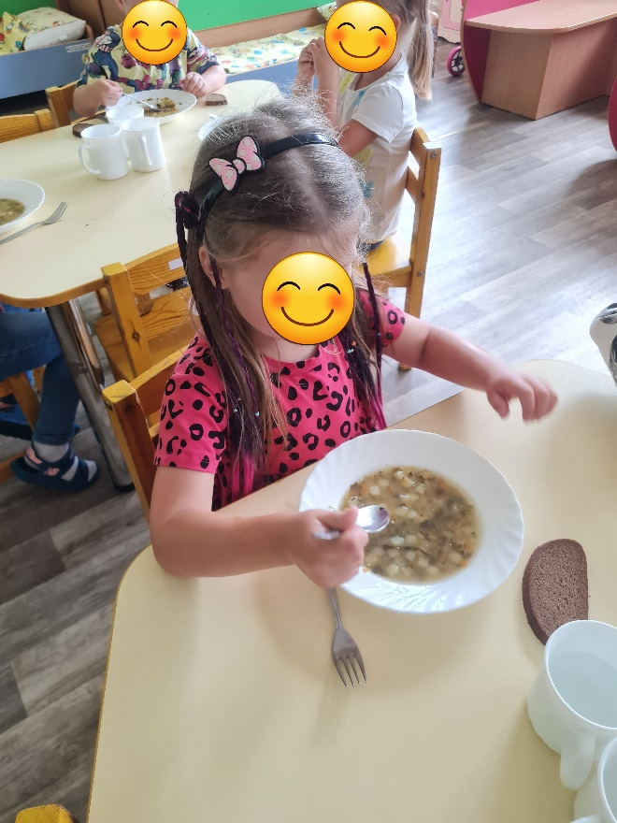
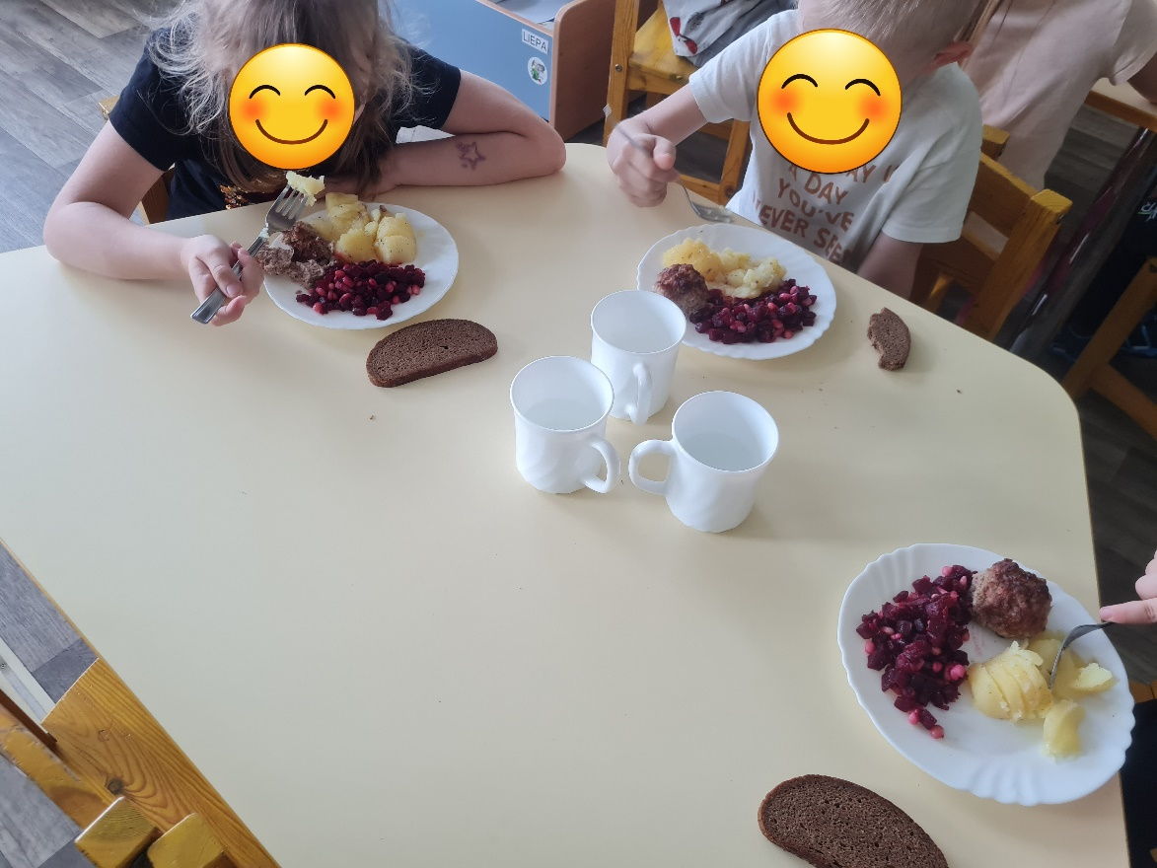
Antradienį pietums vaikai valgo rūgštynių sriubą, kalakutienos kukulį su morkomis, virtas bulves, burokėlių salotas (su pupelėmis, raugintais agurkais ir tyru alyvuogių aliejumi) ir atsigeria vandens.

Slide 7
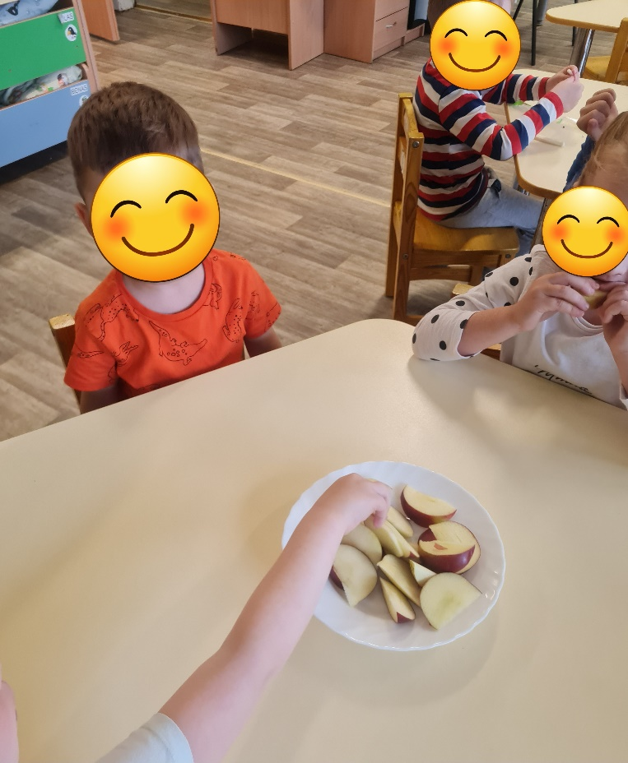
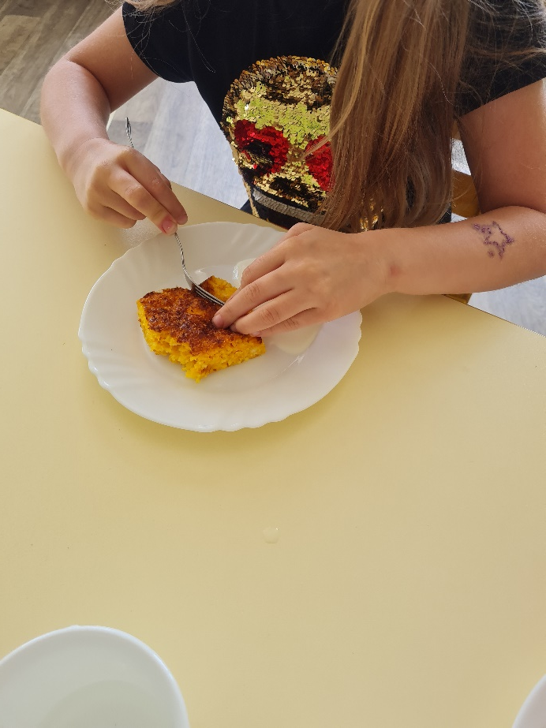
Antradienį, pavakariams vaikai valgo morkų apkepą su varške, pagardintą jogurtu, pasiima vaisių ir atsigeria vandens.

Slide 8
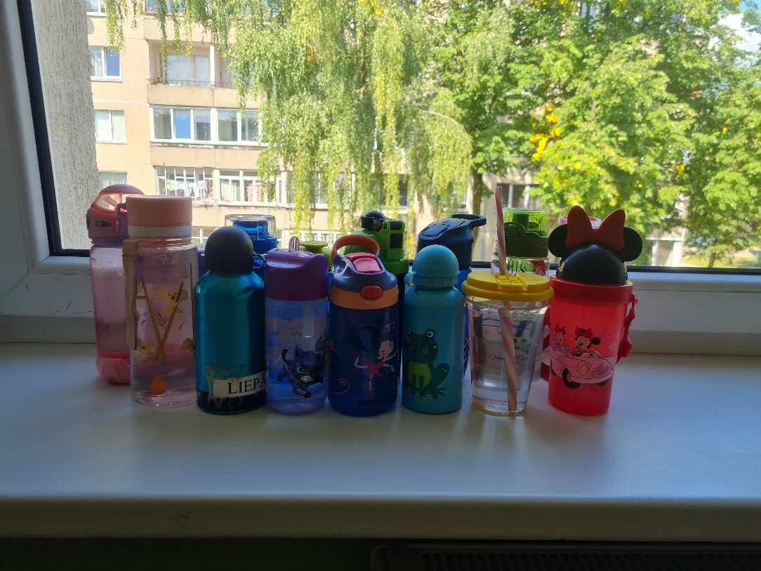
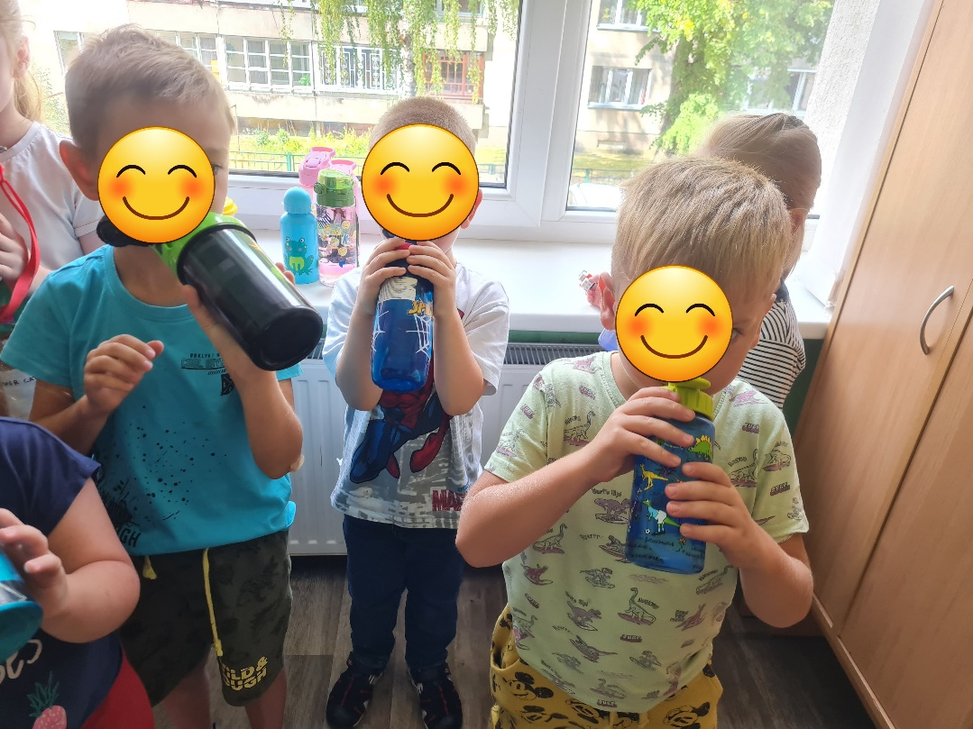
Vanduo svarbus vaiko organizmui.
Grupėje vaikai turi savo gertuves, pripiltas šviežiu vandeniu ir kada tik nori, gali atsigerti.

Slide 9
Darželis stengiasi nuo vaikystės diegti sveikos mitybos principus, kad vaikučiai užaugtų sveiki, stiprūs, aktyvūs ir laimingi.

